Slide 1
Epidemia COVID-19
Monitoraggio del rischio
18 giugno 2021
Silvio Brusaferro
Istituto Superiore di Sanità

Slide 2
Situazione epidemiologica in Europa

Slide 3

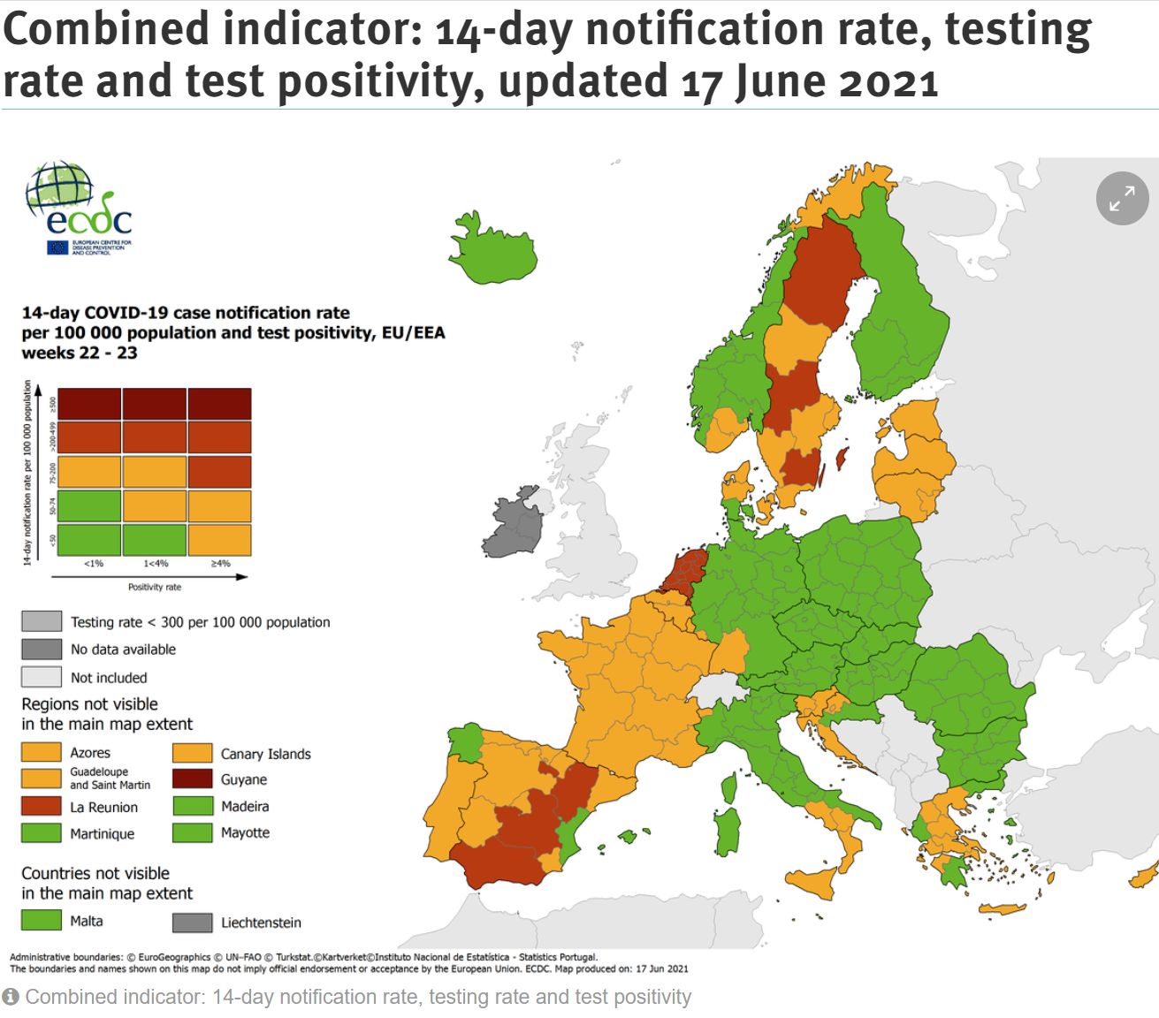
Casi notificati al Centro Europeo per la Prevenzione ed il Controllo delle Malattie (ECDC)
La situazione italiana riflette l’epidemiologia di altri paesi UE/SEE
https://www.ecdc.europa.eu/en/covid-19/situation-updates/weekly-maps-coordinated-restriction-free-movement

Slide 4
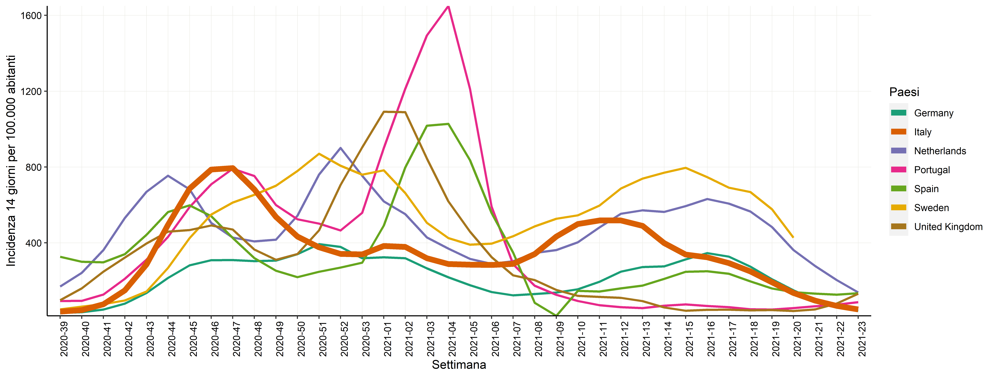
Andamento incidenza (14 gg) in alcuni paesi europei (ECDC)
Data di ultimo aggiornamento: 14 giugno 2021

Slide 5
Situazione epidemiologica in Italia

Slide 6
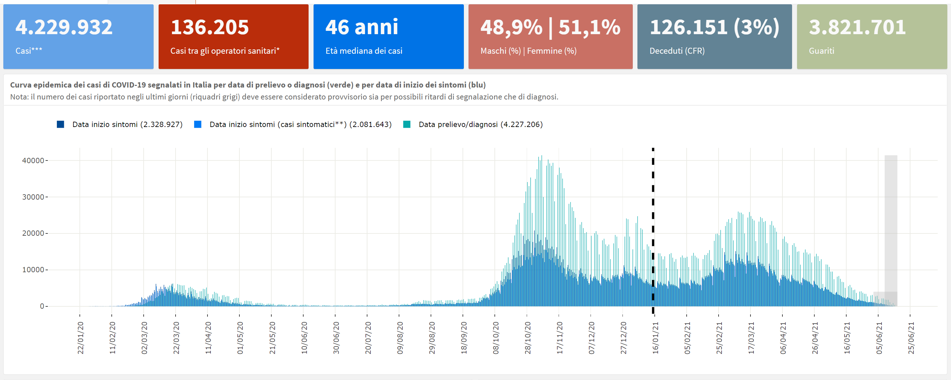
Casi notificati al sistema di Sorveglianza integrata COVID-19 in Italia
Data di ultimo aggiornamento: 16 giugno 2021

Slide 7
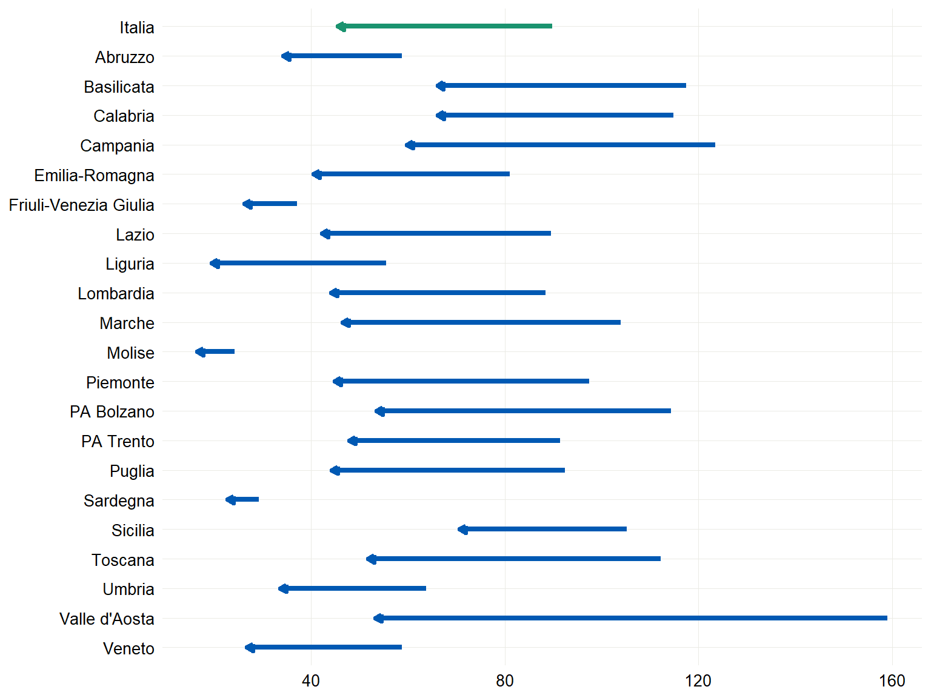
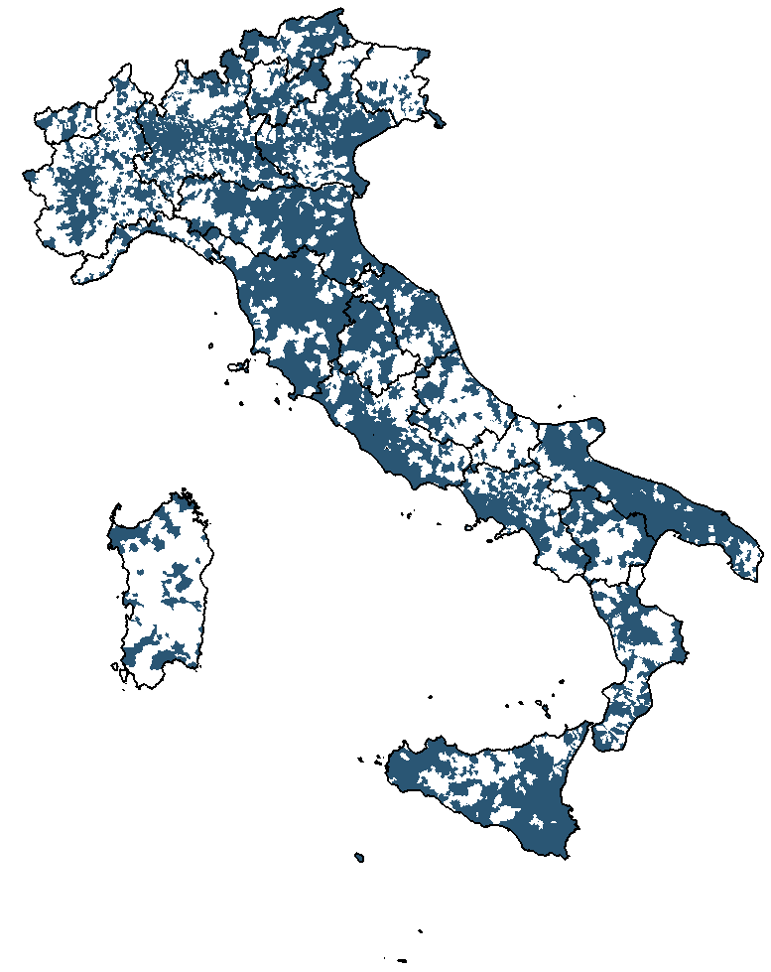
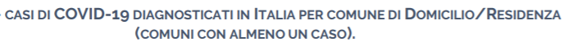
Casi in diminuzione in tutte le Regioni/PPAA e nuovi casi presenti su tutto il territorio nazionale negli ultimi 14 giorni
3.655 comuni con almeno un caso nelle ultime due settimane
3.981 comuni nelle due settimane precedenti
CONFRONTO TRA IL NUMERO CASI DI COVID-19 (PER 100.000 AB) DIAGNOSTICATI IN ITALIA
PER REGIONE NEL PERIODO 31/5-13/6/2021 E 17/5-30/5/2021
Data di ultimo aggiornamento: 16 giugno 2021

Slide 8
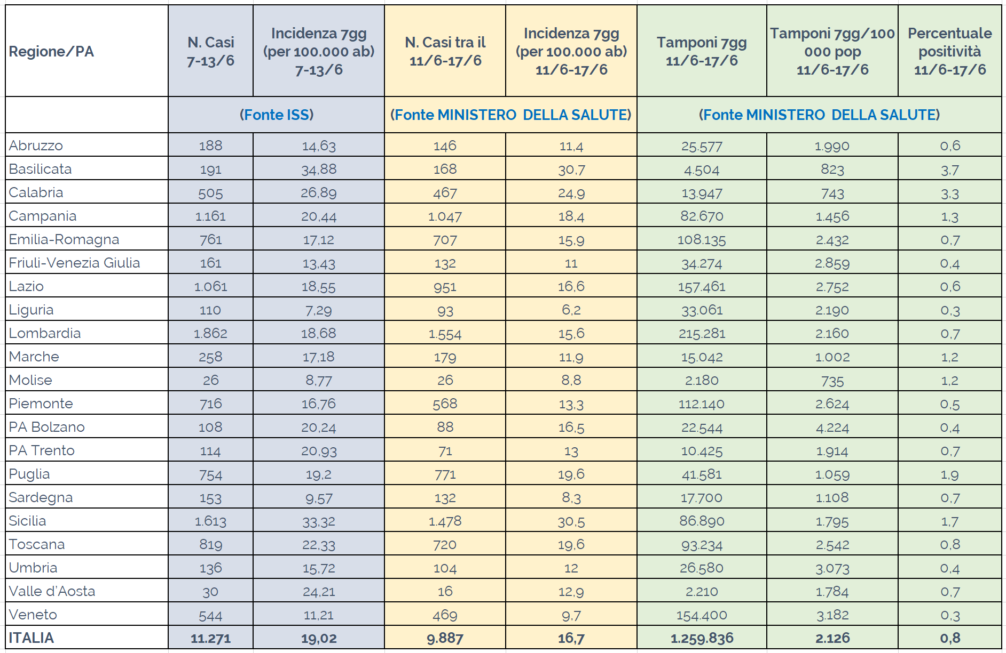
N. assoluto e incidenza casi diagnosticati tra 7-13/6 per Regione/PA (FONTE ISS), tra
11-17/6, tamponi e % positività (FONTE MINISTERO DELLA SALUTE)
Popolazione: ISTAT al 1/1/2021
Data di ultimo aggiornamento: 17 giugno 2021

Slide 9
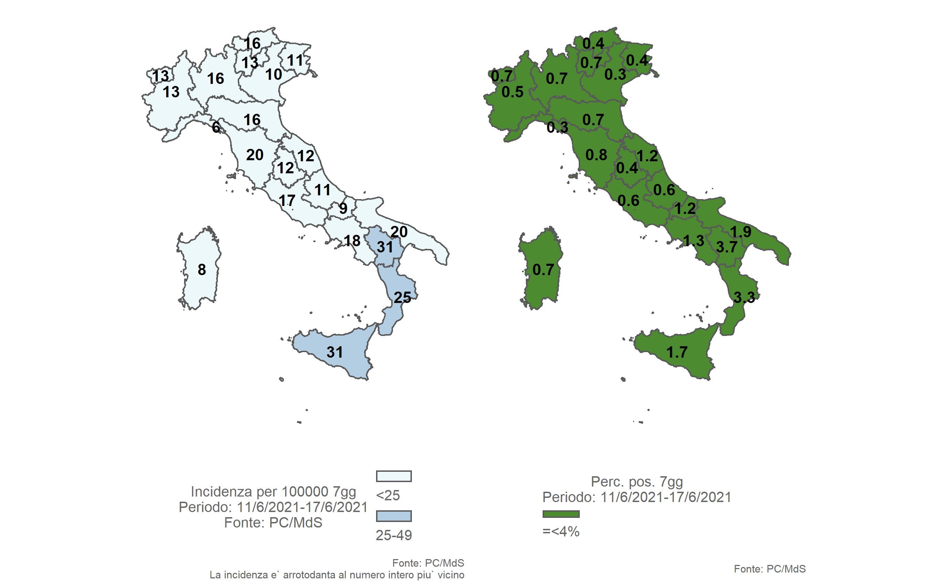
Incidenza per 100.000 e percentuale positività 7gg nel periodo:
11/6/2021-17/6/2021- Fonte: Mds/PC

Slide 10
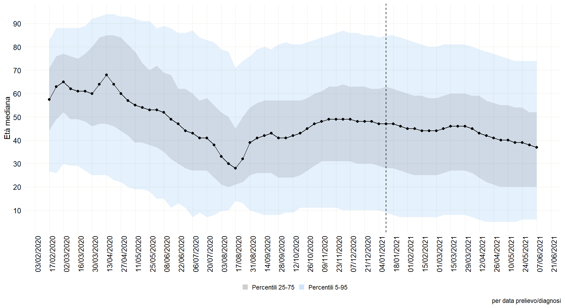
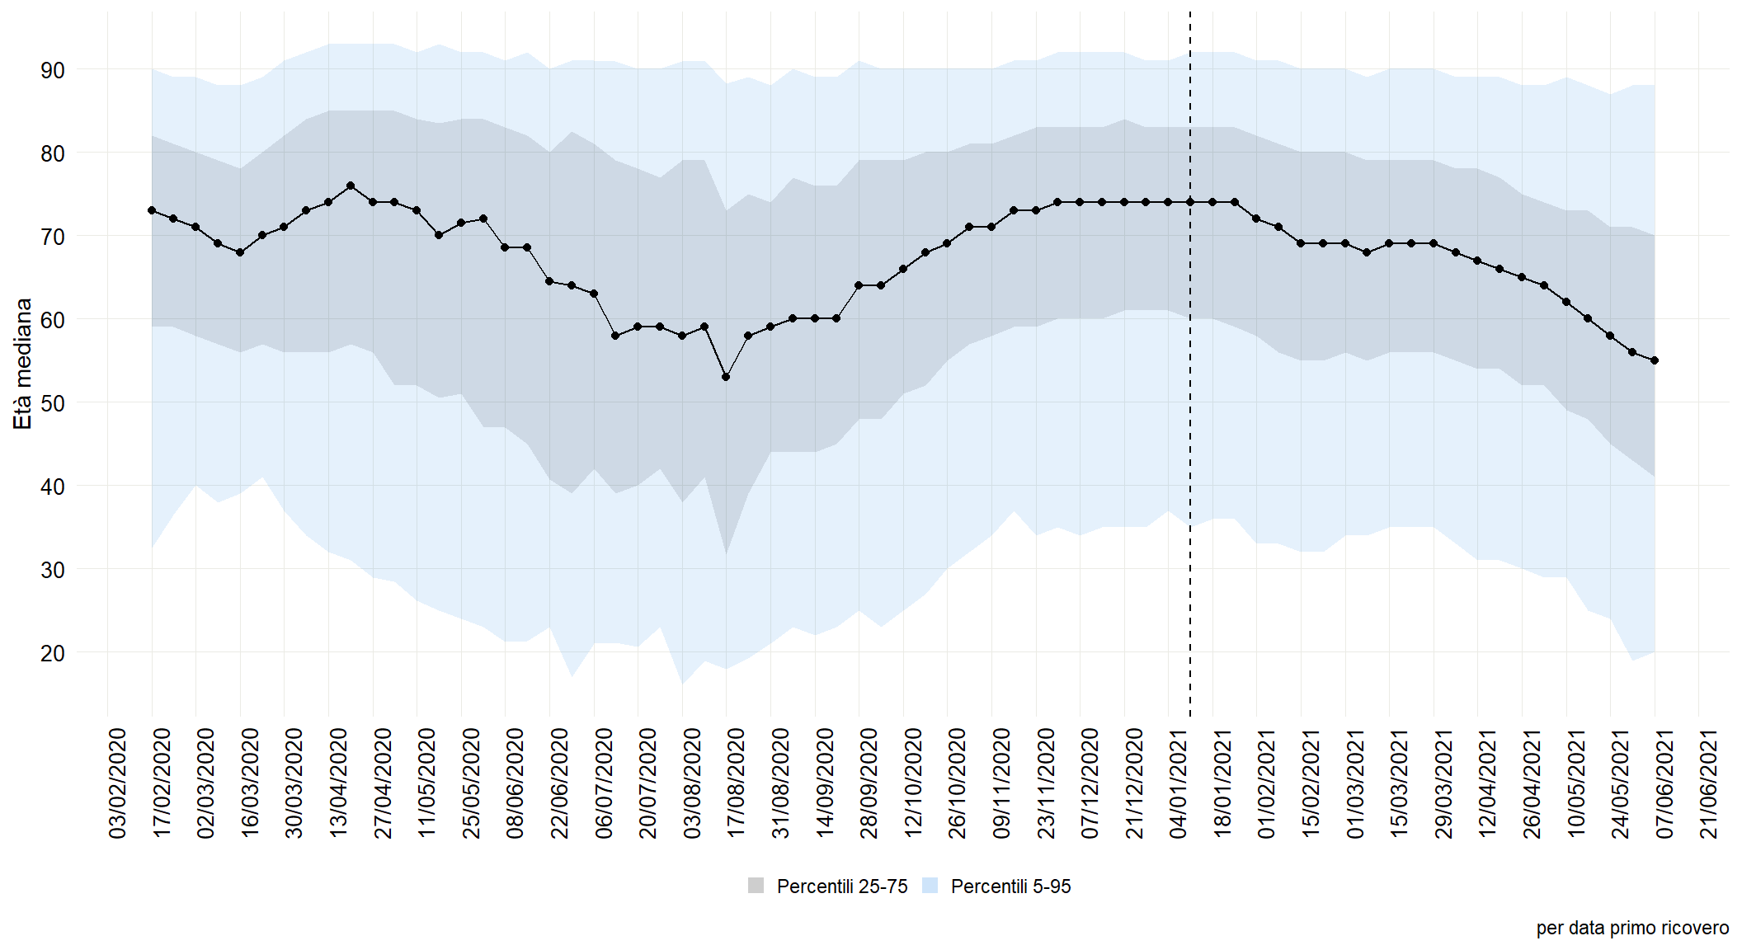
Caratteristiche della popolazione affetta
Età mediana alla diagnosi in lieve diminuzione
(37 anni ultima settimana - 38 anni settimana precedente)
Età mediana al primo ricovero in diminuzione
(55 anni ultima settimana - 56 anni settimana precedente)
età mediana dei casi di COVID-19 diagnosticati in Italia per settimana di diagnosi
età mediana dei casi di COVID-19 al primo ricovero in Italia per settimana di diagnosi
Data di ultimo aggiornamento: 16 giugno 2021

Slide 11
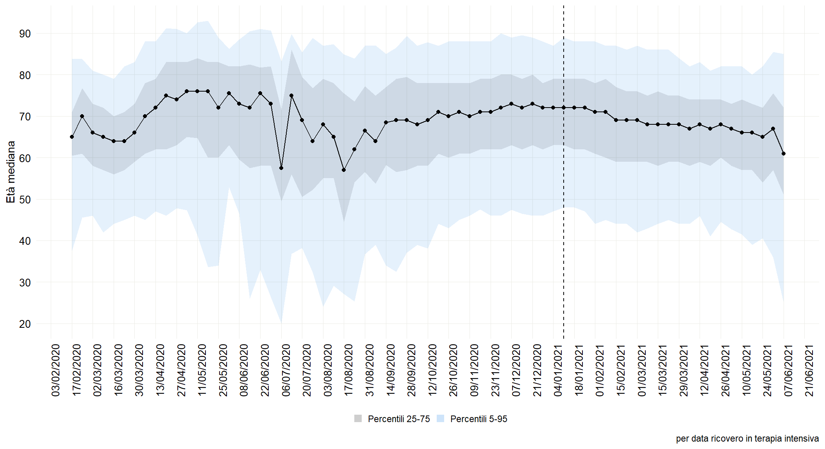
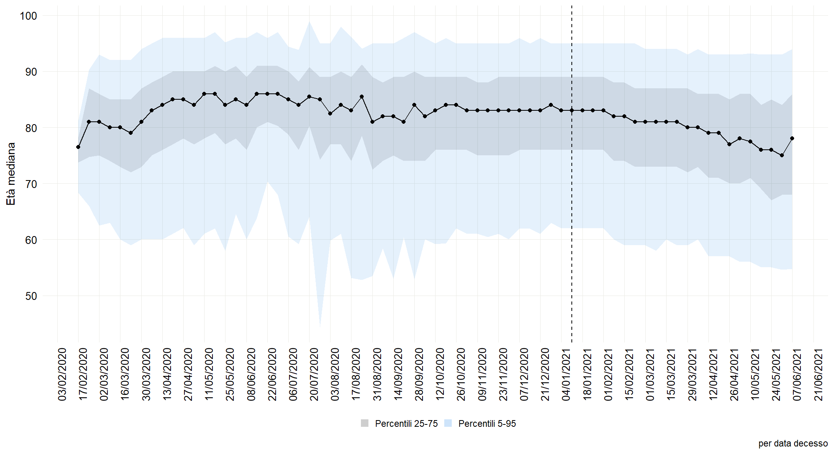
Caratteristiche della popolazione affetta
Età mediana all’ingresso in terapia intensiva
(61 anni ultima settimana - 67 anni settimana precedente)
Età mediana al decesso in diminuzione
(78 anni ultima settimana – 75 anni settimana precedente)
età mediana dei casi di COVID-19 all’ingresso in terapia intensiva in Italia per settimana di diagnosi
età mediana dei casi di COVID-19 al decesso in Italia per settimana di diagnosi
Data di ultimo aggiornamento: 16 giugno 2021

Slide 12
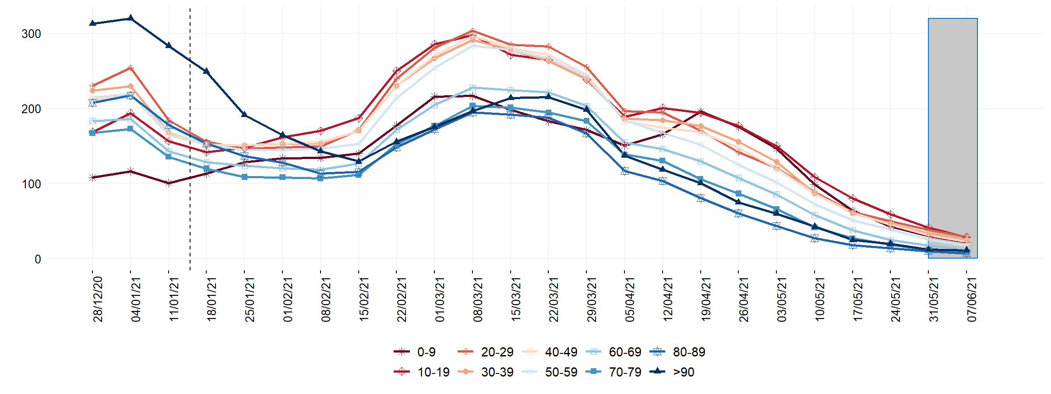
Tasso d’incidenza per fascia d’età a livello nazionale
(dall’inizio del 2021)
Incidenza in diminuzione nell’ultimo periodo in tutte le fasce d’età
Cambio definizione di caso
Data di ultimo aggiornamento: 16 giugno 2021

Slide 13
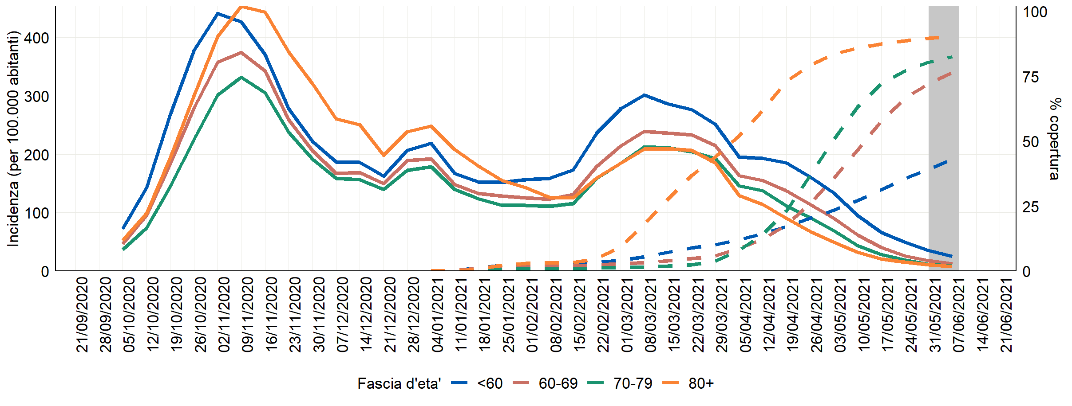
Tasso d’incidenza nazionale <60 anni vs 60-69 anni vs 70-79 anni vs >=80 anni
Trend in calo per gli <60 anni, 60-69 anni, 70-79 anni e >=80 anni
Data di ultimo aggiornamento: 16 giugno 2021

Slide 14
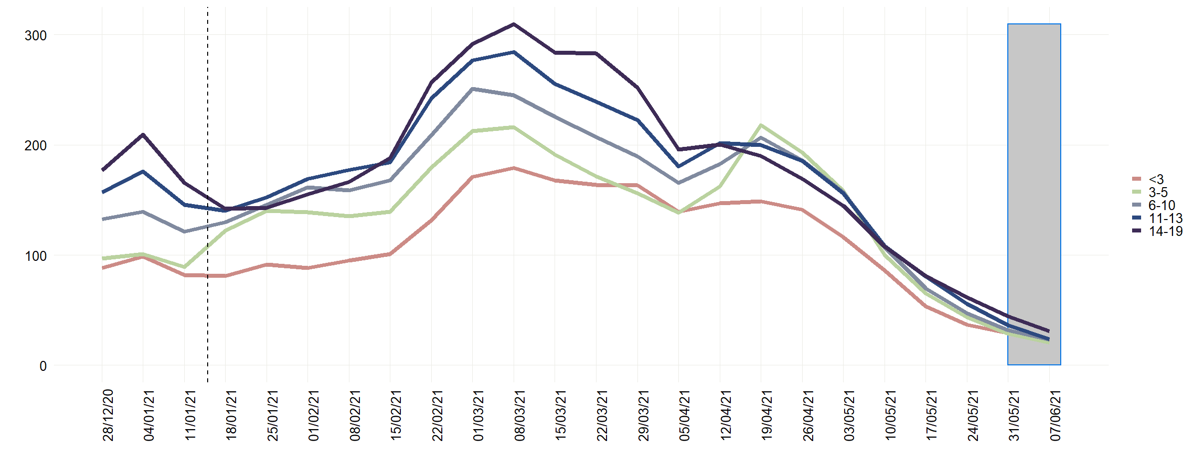
Tasso d’incidenza nazionale per fascia d’età popolazione in eta’ scolare (dall’inizio del 2021)
Situazione in continuo miglioramento nella popolazione di età 0-18 anni
Data di ultimo aggiornamento: 16 giugno 2021

Slide 15
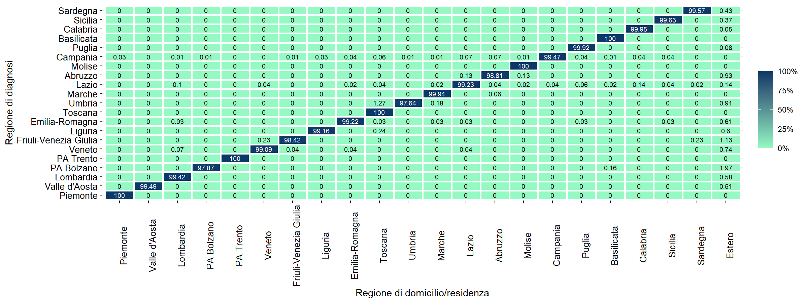
Proporzione di casi di COVID-19 (per 100.000 Ab) provenienti da altra Regione/PA o stato estero sul totale dei casi diagnosticati da ciascuna Regione/PA negli ultimi 14gg
Ancora limitata la proporzione dei casi con esposizione fuori dall’ Italia o fuori Regione/PA.
Data di ultimo aggiornamento: 16 giugno 2021

Slide 16
STIMA DELL’RT MEDIO14gg PER REGIONE/PA BASATO SU INIZIO SINTOMI FINO TRA IL 26 MAGGIO E L’8 GIUGNO 2021, CALCOLATO IL 16/06/2021
Data di ultimo aggiornamento: 16 giugno 2021

Slide 17
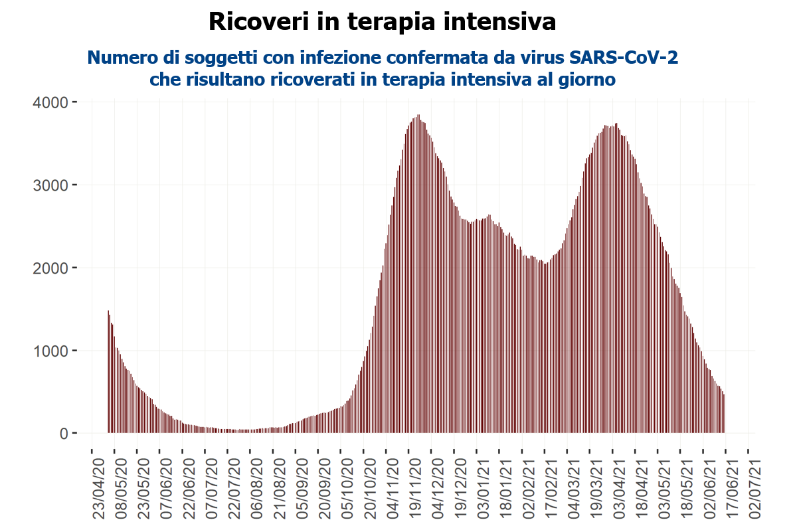
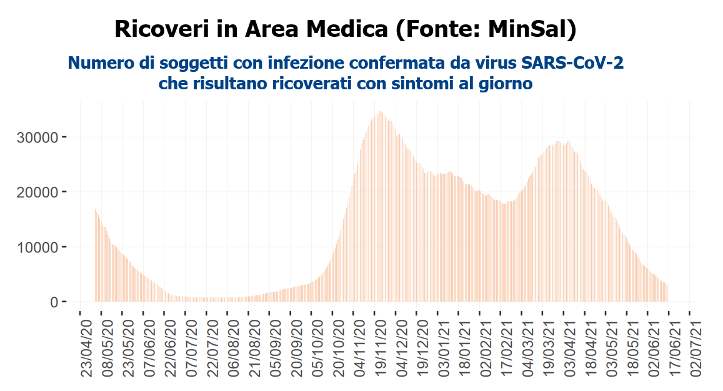
Ricoveri
Ricoveri in area medica e in terapia intensiva in diminuzione da molte settimane
Occupazione posti letto in area medica
6% ultima settimana – 8% settimana precedente
Occupazione posti letto in terapia intensiva
6% ultima settimana – 8% settimana precedente
Data di ultimo aggiornamento: 15 giugno 2021

Slide 18
Vaccinazioni somministrate al 16/06/2021 e loro impatto
https://github.com/italia/covid19-opendata-vaccini

Slide 19
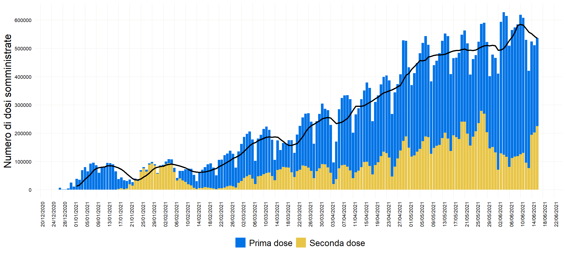
Numero di prime e seconde dosi di vaccino somministrate giornalmente dal 27/12/2020 al 16/06/2021
Data di ultimo aggiornamento: 16 giugno 2021

Slide 20
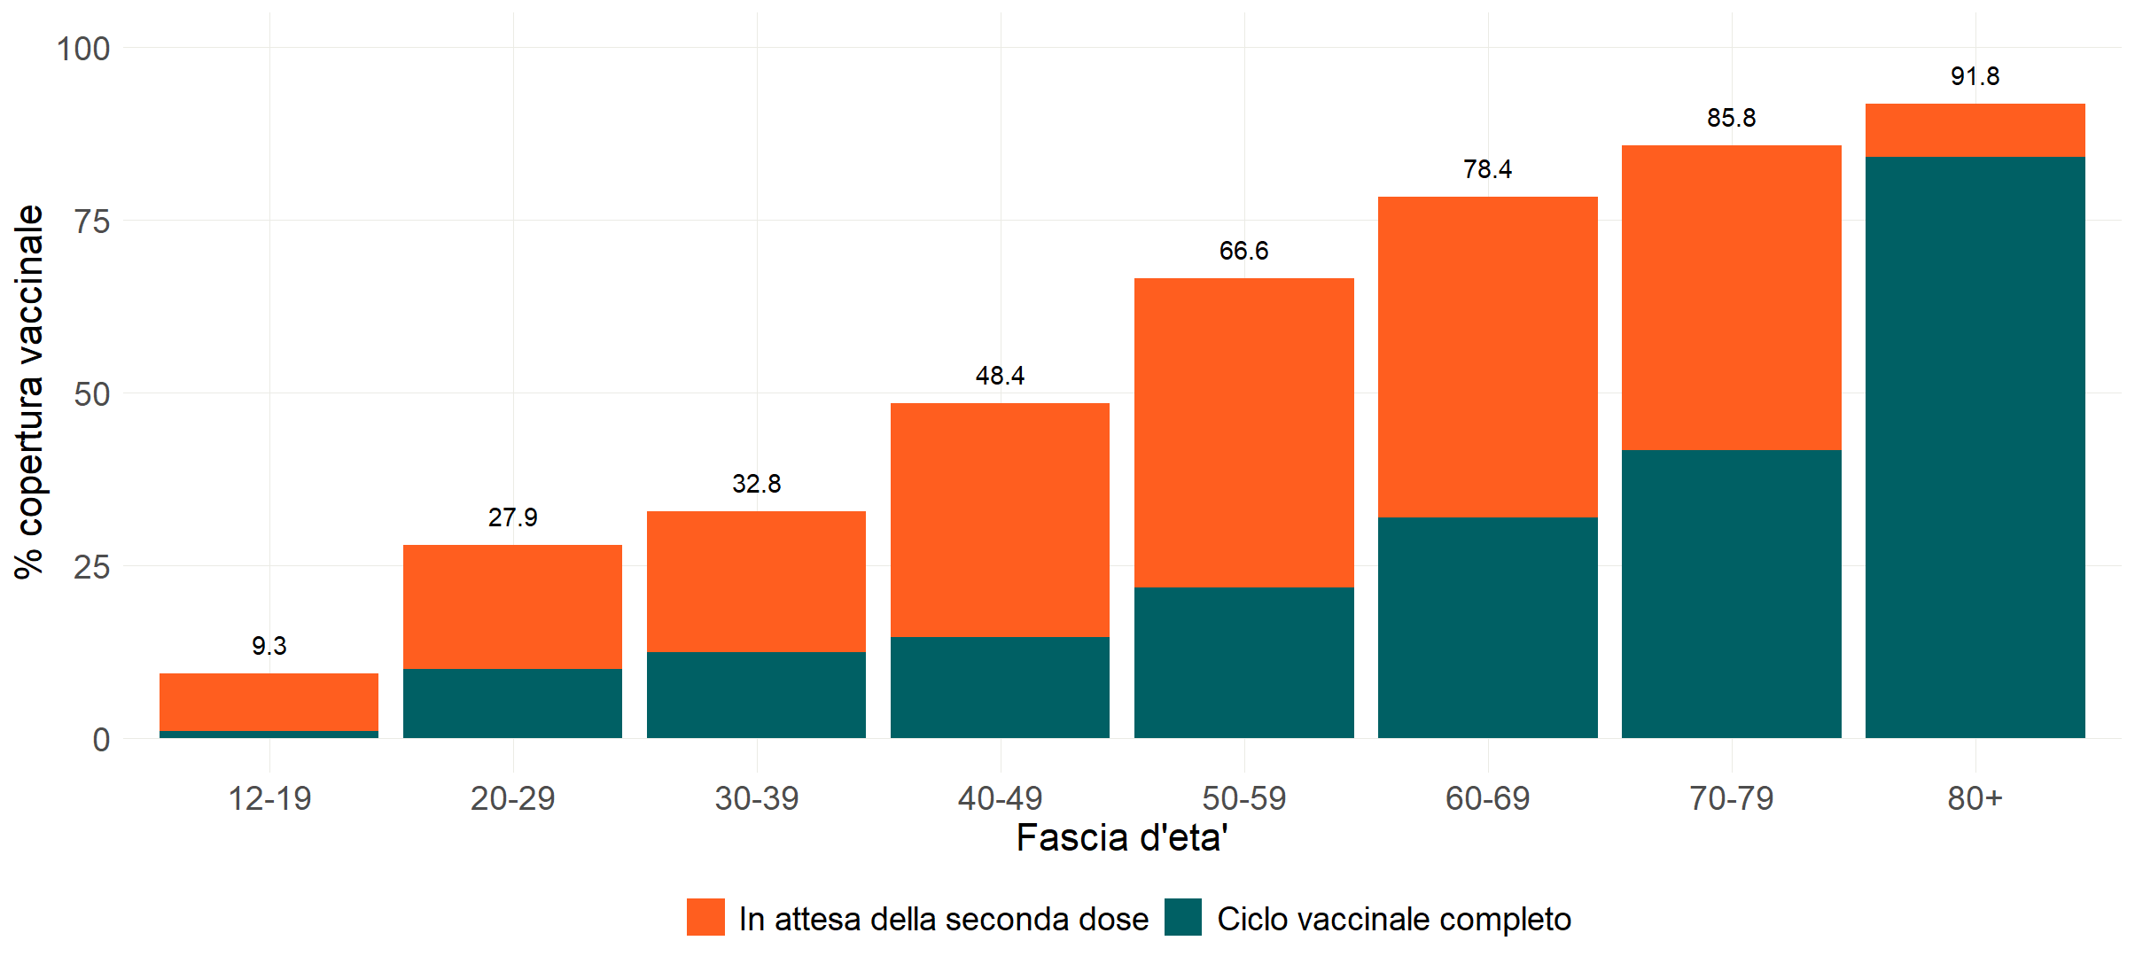
Percentuale copertura vaccinale
Data di ultimo aggiornamento: 16 giugno 2021

Slide 21
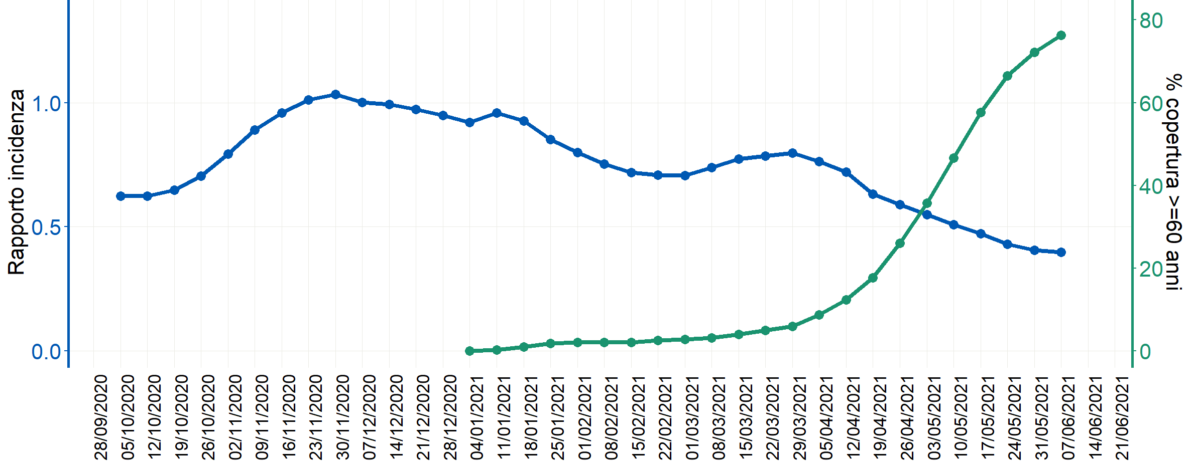
Rapporto tra l’incidenza settimanale nei soggetti ≥60 anni vs <60 anni SINTOMATICI e la copertura vaccinale nei soggetti ≥60 anni (15gg dopo prima dose)
Data di ultimo aggiornamento: 16 giugno 2021

Slide 22
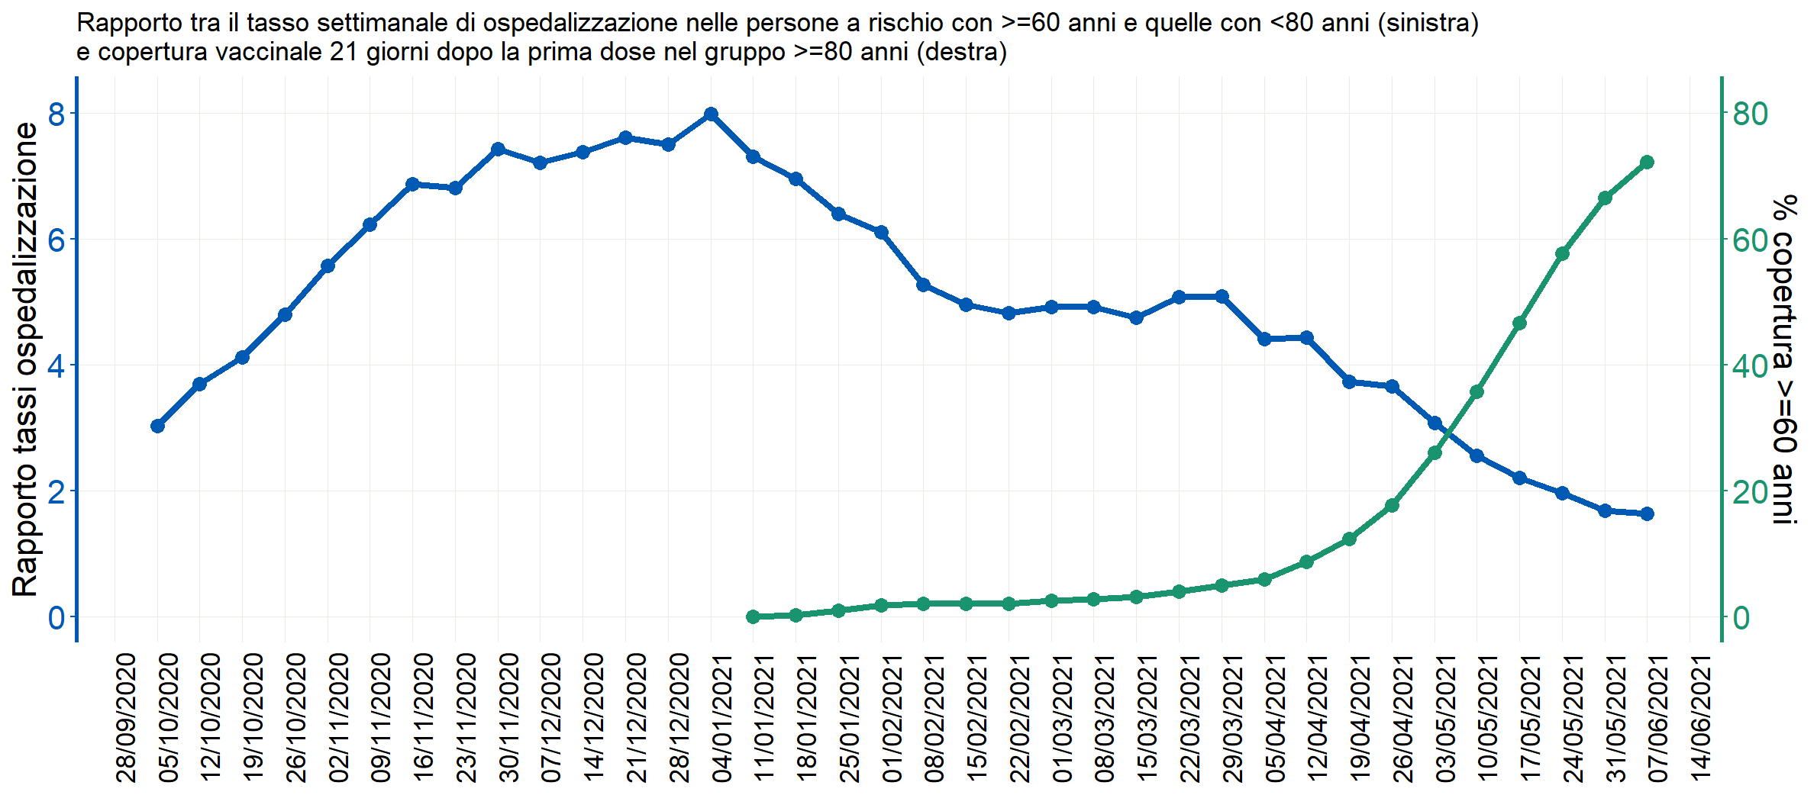
Rapporto tra il tasso di ospedalizzazione settimanale nei soggetti ≥60 anni vs <60 anni e la copertura vaccinale nei soggetti ≥60 anni (21gg dopo prima dose)
Data di ultimo aggiornamento: 16 giugno 2021

Slide 23
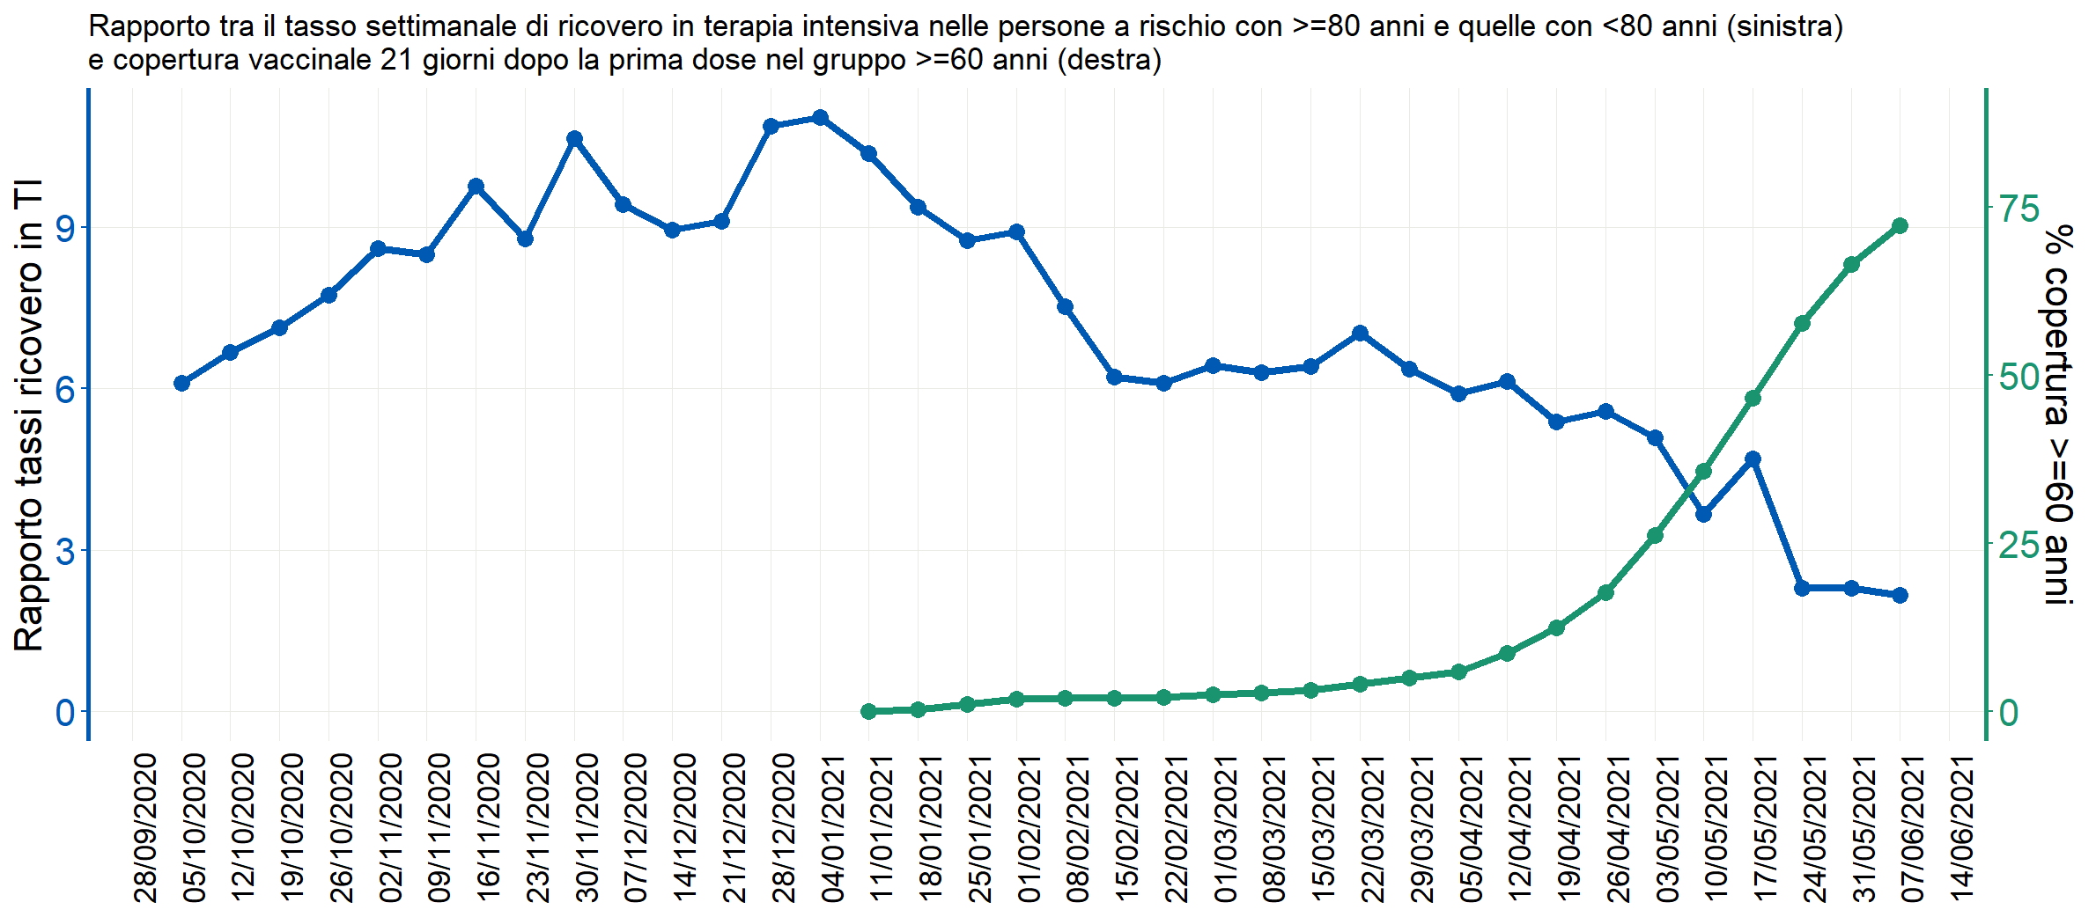
Rapporto tra il tasso di ricovero in terapia intensiva settimanale nei soggetti ≥60 anni vs <60 anni e la copertura vaccinale nei soggetti ≥60 anni (21gg dopo prima dose)
Data di ultimo aggiornamento: 16 giugno 2021

Slide 24
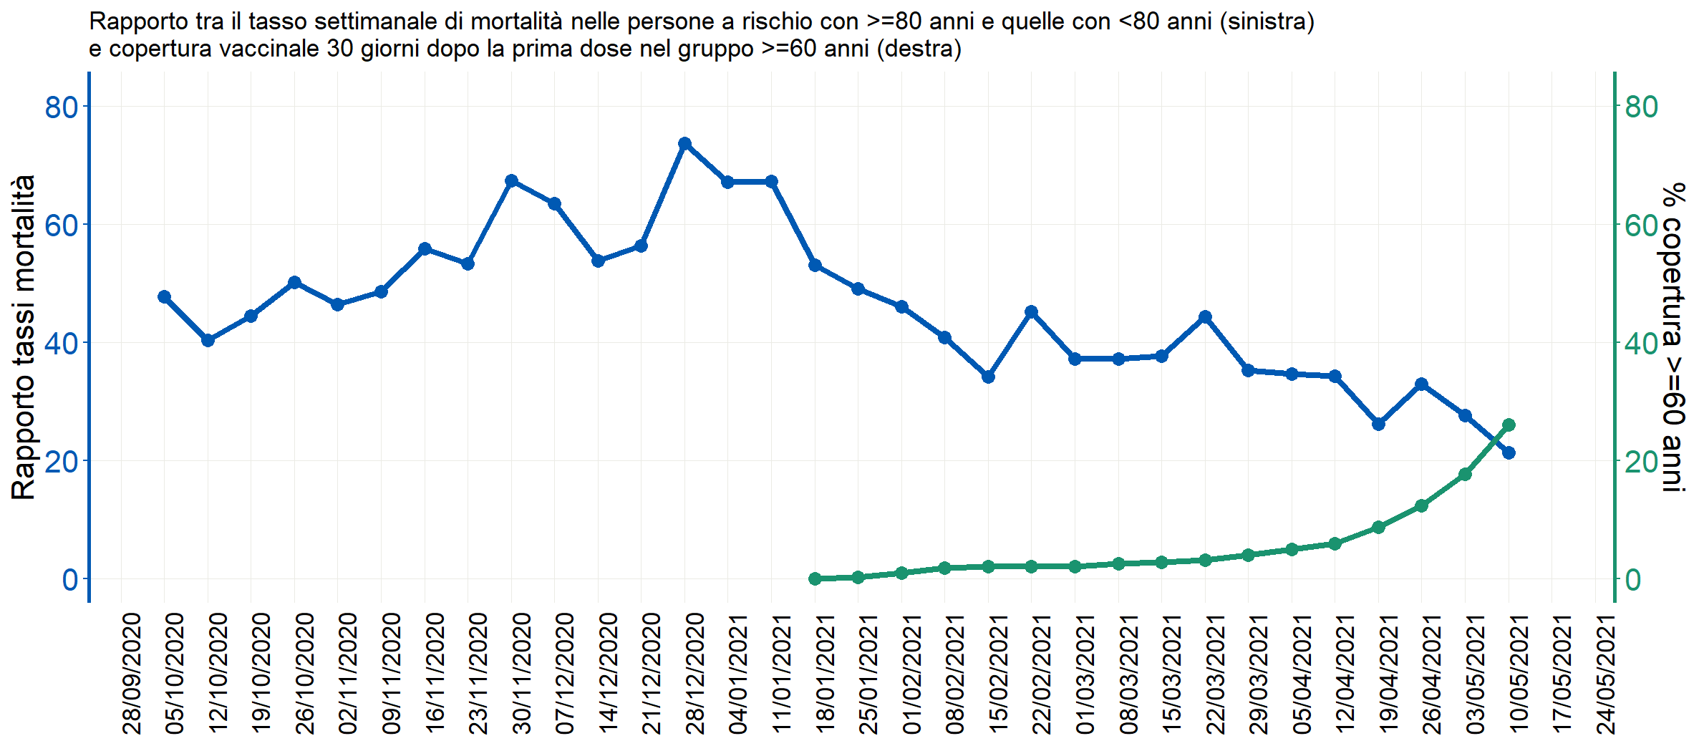
Rapporto tra il tasso di mortalità settimanale nei soggetti ≥60 anni vs <60 anni e la copertura vaccinale nei soggetti ≥60 anni (28gg dopo prima dose)
Data di ultimo aggiornamento: 16 giugno 2021

Slide 25
Analisi del rischio e scenario per Regione/PA
7 – 13 giugno2021 (16 giugno 2021),
analisi dell’occupazione dei PL attivi aggiornata al 15 giugno 2021
Fonte: Cabina di Regia

Slide 26
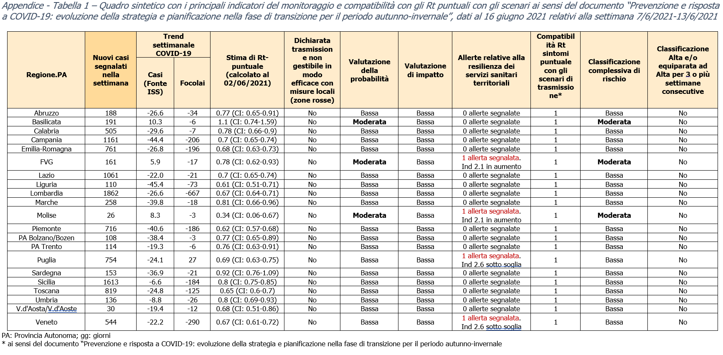

Slide 27
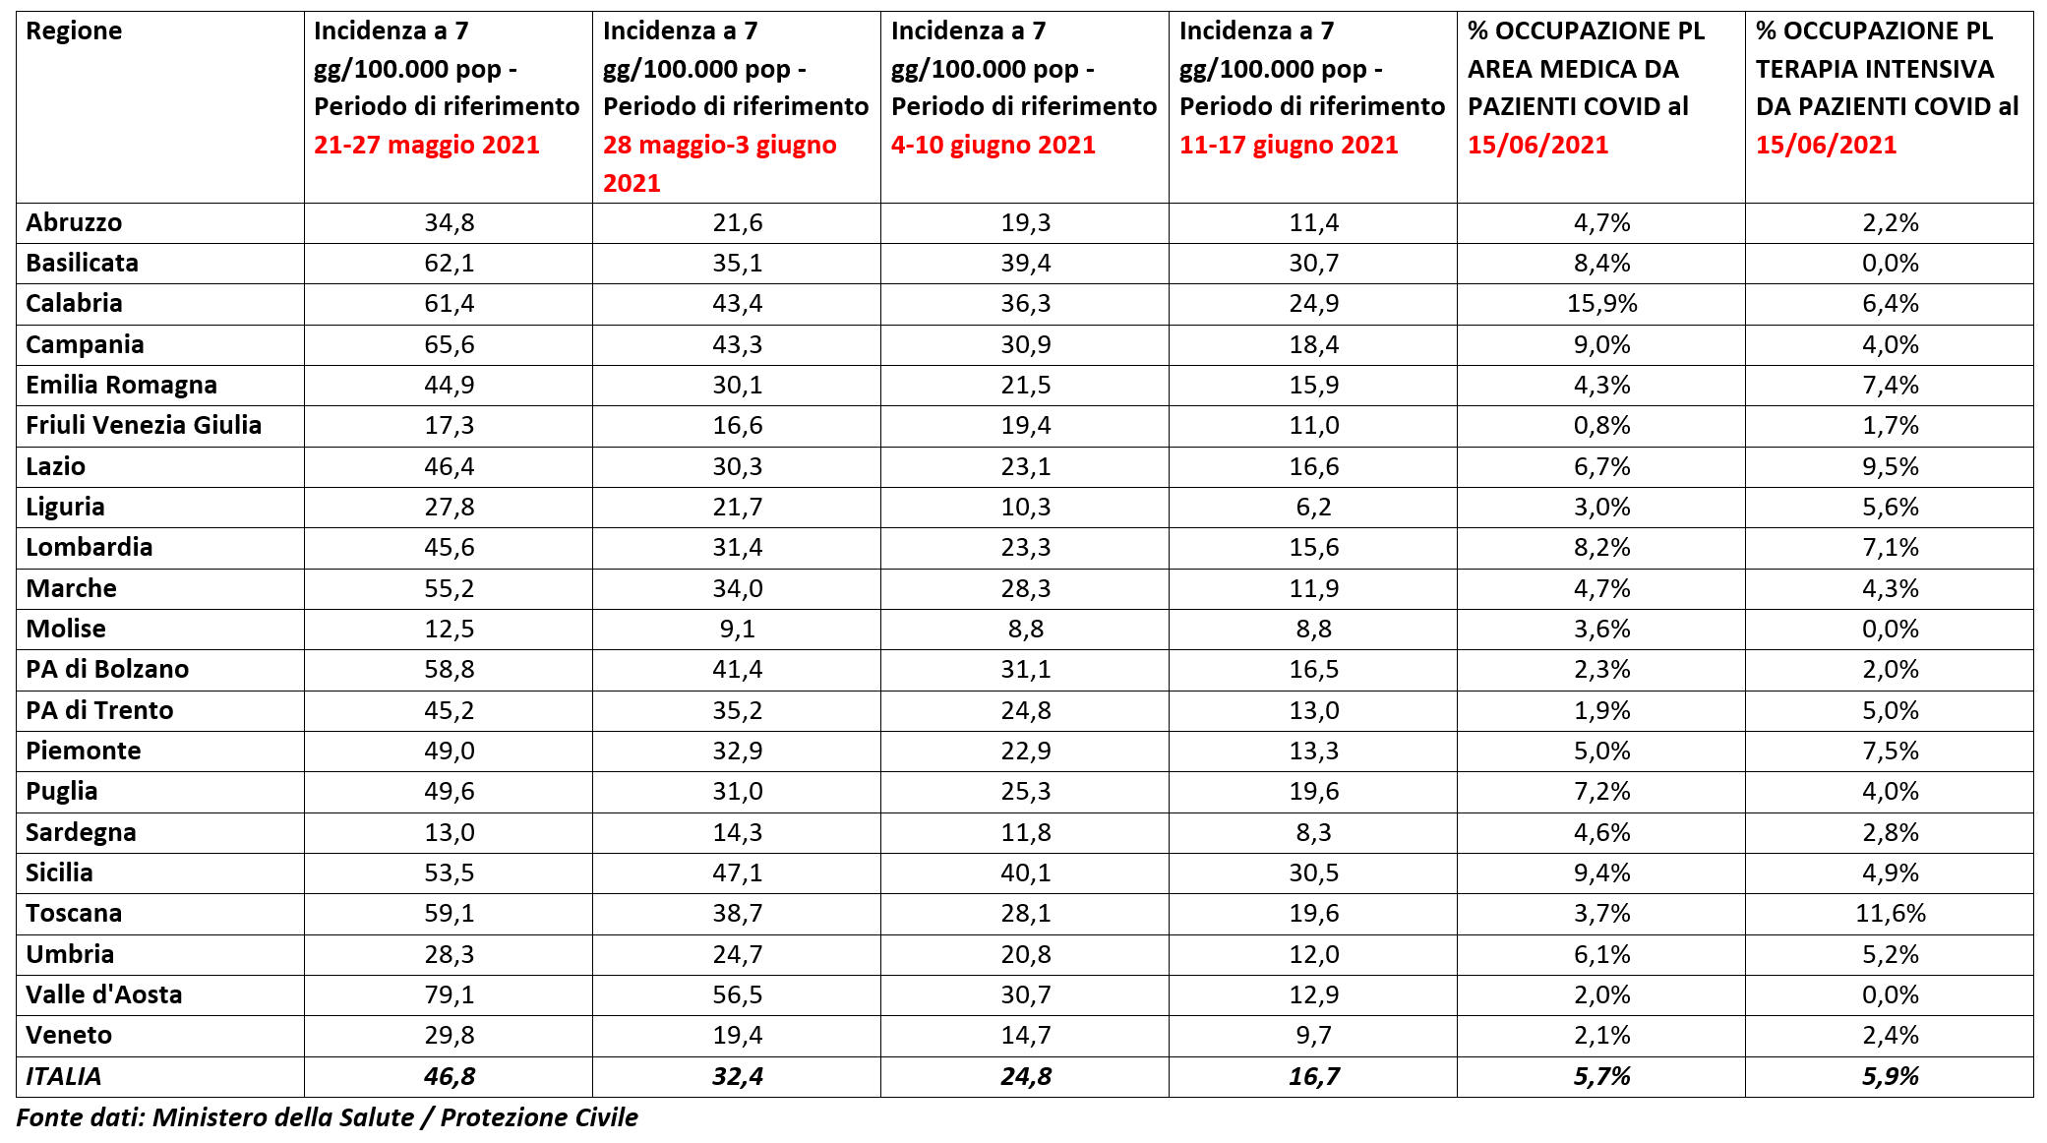
Indicatori decisionali come da Decreto Legge del 18 maggio 2021 n.65 articolo 13 - Aggiornamento del 17/06/2021
Fonte dati: Ministero della Salute / Protezione Civile

Slide 28
Headline della Cabina di Regia (18 giugno 2021)
L’incidenza, sia sull’intero territorio nazionale che in tutte le regioni/PPAA, continua a diminuire ed è in tutte le Regioni/PPAA sotto il 50 per 100.000 abitanti ogni 7 giorni. L’effettuazione di attività di tracciamento sistematico possono consentire una gestione basata sul contenimento ovvero sull’identificazione dei casi e sul tracciamento dei loro contatti.
La pressione sui servizi ospedalieri si conferma al di sotto della soglia critica in tutte le Regioni/PA e la stima dell’indice di trasmissibilità Rt medio calcolato sui casi sintomatici è stabilmente al di sotto della soglia epidemica.

Slide 29
Headline della Cabina di Regia (18 giugno 2021)
Vengono segnalati anche in Italia focolai di varianti del virus SARS-CoV-2, come la variante delta, che presentano una maggiore trasmissibilità e/o la potenzialità di eludere parzialmente la risposta immunitaria. La circolazione di queste varianti ha portato ad un inatteso aumento dei casi in altri paesi europei con alta copertura vaccinale, pertanto è opportuno realizzare un capillare tracciamento e sequenziamento dei casi.
Il raggiungimento di una elevata copertura vaccinale ed il completamento dei cicli di vaccinazione rappresenta uno strumento indispensabile ai fini della prevenzione di ulteriori recrudescenze di episodi pandemici.

Slide 30
Grazie.

